Slide 1
2017
VÝŽIVA TĚHOTNÝCH
A KOJÍCÍCH ŽEN

Slide 2
Stav výživy před a v průběhu těhotenství může ovlivnit
vývoj plodu i zdravotní stav člověka až do dospělosti.
Pro těhotné ženy platí rámcově stejná doporučení jako
pro ostatní obyvatelstvo.
ZVÝŠENÉ NÁROKY ORGANISMU:
1. VÁPNÍK
slouží jako druhý posel zprostředkující účinek hormonů, cytokinů a dalších mediátorů) či např. při řízení svalového stahu.
vytváří strukturu kostí a zubů, podílí se na regulaci neuromuskulární činnosti, koagulace, srdeční aktivity.

Slide 3
ZDROJE VÁPNÍKU:
mléko, sýry, vejce a „tvrdá voda“.
Vápník a fosfor ve správném poměru brání odvápňování kostí a zubů. Hlavním zdrojem vápníku je mléko a mléčné výrobky.
2. HOŘČÍK
více než 300 enzymů používá ionty hořčíku pro svou katalytickou činnost, včetně všech enzymů které využívají nebo syntetizují ATP.
je nezbytný pro činnost některých enzymů Krebsova cyklu, dýchacího řetězce a metabolismu nukleových kyselin.
ZDROJE HOŘČÍKU:
listová zelenina, živočišné bílkoviny a ořechy.
Nedostatek hořčíku zvyšuje riziko gestóz, svalových křečí a předčasných porodů.

Slide 4
3. ŽELEZO
železo je nezbytnou součástí hemoglobinu, myoglobinu a dále celé řady enzymů a má pro lidský organismus nezastupitelný význam.
ZDROJE ŽELEZA:
vnitřnosti, hovězí a jehněčí maso, mořské plody, listová zelenina a sušené ovoce, luštěniny, sušené houby a ořechy (na játra pozor !).
Riziko může představovat vysoký příjem vitaminu A (retinolu) – již 2,3 mg.
Riziko se může zvýšit při nekontrolovaném používání vitaminových preparátů.

Slide 5
Mezi potraviny snižující obsah železa v lidském těle patří zejména vláknina, nadměrná konzumace kávy, čaje a čokolády (vysoký obsah polyfenolů) a potraviny s vysokým obsahem šťavelanů nebo kyseliny fytové. Nedostatek železa v organismu, sideropenie, může také být způsoben užíváním některých léků, zejména léků na regulaci acidity žaludečního obsahu.

Slide 6
4. JOD
je nezbytnou součástí hormonů štítné žlázy (tyroxin a trijodtyronin).
ZDROJE JODU:
mořské ryby a jejich produkty a jodizovaná sůl, mléko, maso, vejce, ovoce, zelenina.
DEFICIT JODU:
poškození mozku - v oblastech s výskytem závažného deficitu jódu Může mít populace IQ nižší až o 13,5 bodů oproti norm.
Výrazný nedostatek jodu vede ke kretenismu, ale i mírnější deficit zvyšuje riziko potratů a úmrtí novorozence, a má rovněž vliv na vývoj dítěte.
NUTNÁ KONTROLA SPRÁVNÉ ČINNOSTI ŠTÍTNÉ ŽLÁZY BĚHEM TĚHOTENSTVÍ

Slide 7
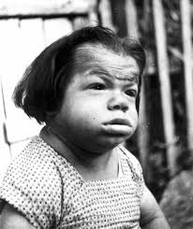
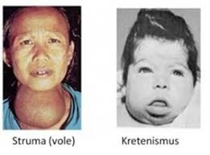
KRETENISMUS

Slide 8
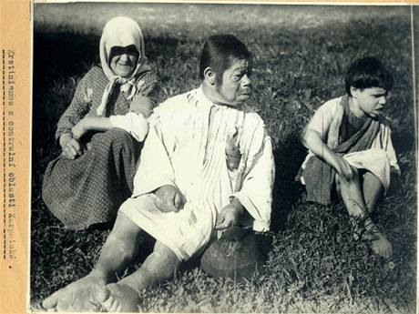
KRETENISMUS

Slide 9
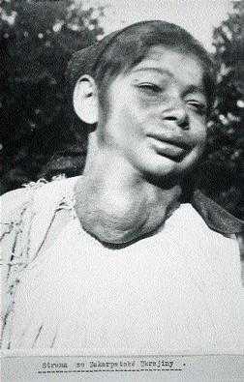
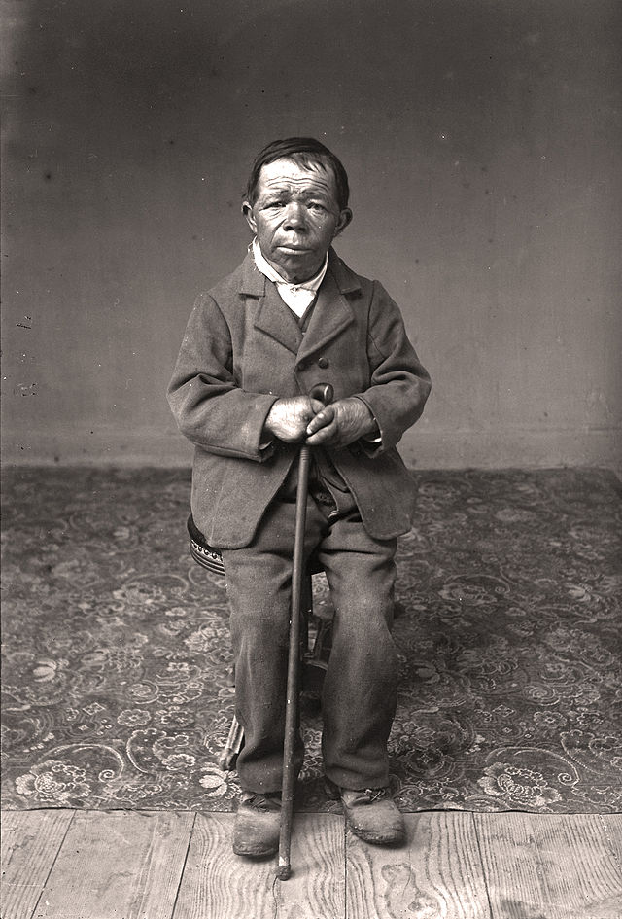
KRETENISMUS

Slide 10
K rizikovým skupinám patří především lidé, kteří z nějakého závažného důvodu musí výrazně omezit solení, dále jsou to skupiny veganů a vegetariánů. Do rizikových skupin patří také těhotné a kojící ženy a kojenci, kteří nejsou přirozeně kojeni (plně kojený novorozenec má jako jediný zdroj jodu mateřské mléko).

Slide 11
5. KYSELINA LISTOVÁ (vitamin B₉, folát, folacin)
je nezbytná pro tvorbu nukleových kyselin a tím i pro syntézu DNA, účastní se přenosu jednouhlíkových radikálů a ve všech procesech buněčného dělení, je proto důležitá ve tkáních s vysokou mitotickou aktivitou.
ZDROJE KL:
játra, kvasnice, listová zelenina, ale i celozrnné obiloviny, maso, mléko, vejce a luštěniny.
DEFICIT KL:
megaloblastová anémie.
nedostatek v těhotenství je příčinou rozštěpu neurální trubice u plodu.

Slide 12
Nedostatek kyseliny listové vede k megaloblastické anémii, zvyšuje riziko potratu, předčasného odlučování placenty a vzniku rozštěpových vad neurální trubice u plodu.

Slide 13
OBECNÉ ZÁSADY PRO VÝŽIVU V TĚHOTENSTVÍ
alkohol, nikotin, drogy:
Fetální alkoholový syndrom :
etylalkohol je prokázaný teratogen.
neexistuje všeobecně uznávaná "bezpečná dávka alkoholu" v těhotenství.
růstová retardace plodu (novorozenci jsou většinou hypotrofičtí, poruchy růstu často přetrvávají i v dětství, postižené děti celkově neprospívají).
Typická kraniofaciální dysmorfie (různý stupeň mikrocefalie, hypoplastická maxilla, vyhlazené philtrum, plochá střední část obličeje).

Slide 14
Poškození CNS (různý stupeň mentální retardace, kognitivní poruchy, poruchy chování).
Další přidružené abnormality, různé strukturní vrozené vady, vrozené srdeční vady atd.

Slide 15
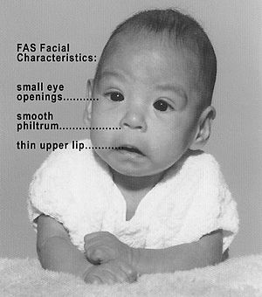
Dítě s FAS

Slide 16
OBECNÉ ZÁSADY PRO VÝŽIVU V TĚHOTENSTVÍ
Příjem pestré stravy, rozdělené do 4–5 denních jídel, nevynechávat snídani.
Konzumace dostatečného množství zeleniny (syrové i vařené) a ovoce, denně alespoň 500 g (zeleniny 2× více než ovoce), rozdělené do více porcí; občasná konzumace menšího množství ořechů.
Konzumace výrobků z obilovin (tmavý chléb a pečivo, nejlépe celozrnné, těstoviny, rýže) nebo brambory nejvýše 4× denně, luštěniny (alespoň 1× týdně).
Konzumace ryb a rybích výrobků alespoň 2× týdně.
Každodenní konzumace mléka a mléčných výrobků, zejména zakysaných.

Slide 17
OBECNÉ ZÁSADY PRO VÝŽIVU V TĚHOTENSTVÍ
Kontrolovaný příjem tuků, omezit množství tuku jak ve skryté formě (tučné maso, tučné masné a mléčné výrobky, jemné a trvanlivé pečivo s vyšším obsahem tuku, chipsy, čokoládové výrobky).
Pokud je to možné, nahradit ve studené kuchyni tuky živočišné rostlinnými oleji a tuky.
Snižovat příjem jednoduchých cukrů, zejména ve formě slazených nápojů, sladkostí, kompotů a zmrzliny.
Omezit příjem kuchyňské soli a potravin s vyšším obsahem soli (chipsy, solené tyčinky a ořechy, slané uzeniny a výrazně slané sýry), nepřisolovat hotové pokrmy.

Slide 18
OBECNÉ ZÁSADY PRO VÝŽIVU V TĚHOTENSTVÍ
Předcházet nákazám a otravám z potravin správným zacházením s potravinami při nákupu, uskladnění a přípravě pokrmů - !konzumovat nejlépe čerstvé!
Při tepelném zpracování dávejte přednost šetrným způsobům, omezte smažení a grilování.
Dodržovat pitný režim, minimálně 1,5 litru tekutin (voda, minerální vody, slabý čaj, ovocné čaje a šťávy, nejlépe neslazené). Těhotné a kojící 2,5–3,5 litru tekutin denně.
Významnou ztrátu vápníku způsobuje příjem fosfátů. Polyfosfáty jsou přítomny v pečivu, a tak současný příjem pečiva a mléka prakticky vyváže přijímaný vápník. Příjem mléka a mléčných výrobků by se měl odehrávat do značné míry nezávisle na příjmu pečiva, tedy při jiném denním jídle. To může být u dětí důležité i pro vývoj chrupu. E 452.

Slide 19
DĚKUJI VÁM ZA POZORNOST

